Slide 1
МЦП «Київ інформаційний» 2016-2018 творчий звіт

Slide 2
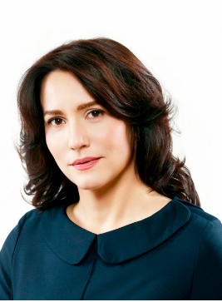
МЦП «Київ інформаційний 2016-2018»
створила передумови запровадження європейських принципів публічної комунікації на підтримку стратегічних завдань розвитку столиці
Тетяна Гузенко заступник директора - начальник управління інформаційної політики та комунікацій
Марина Хонда заступник голови Київського міської державної адміністрації:

Slide 3
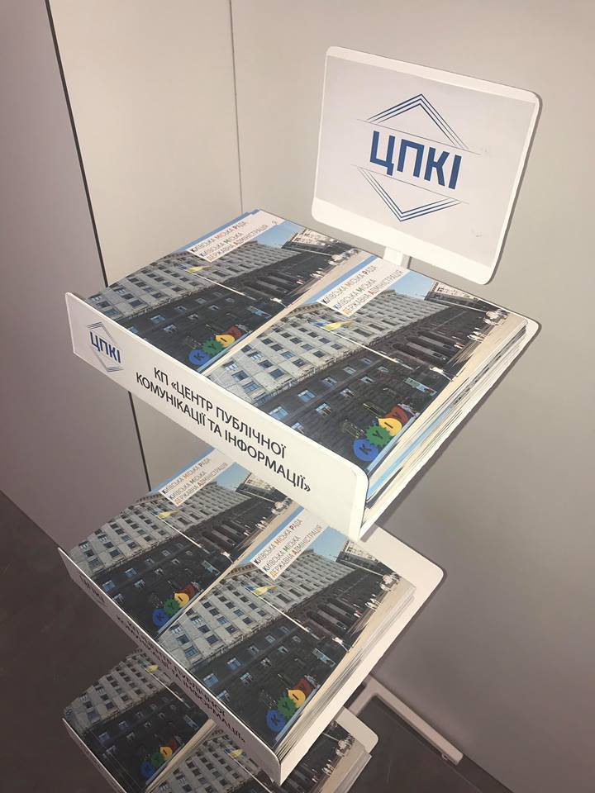
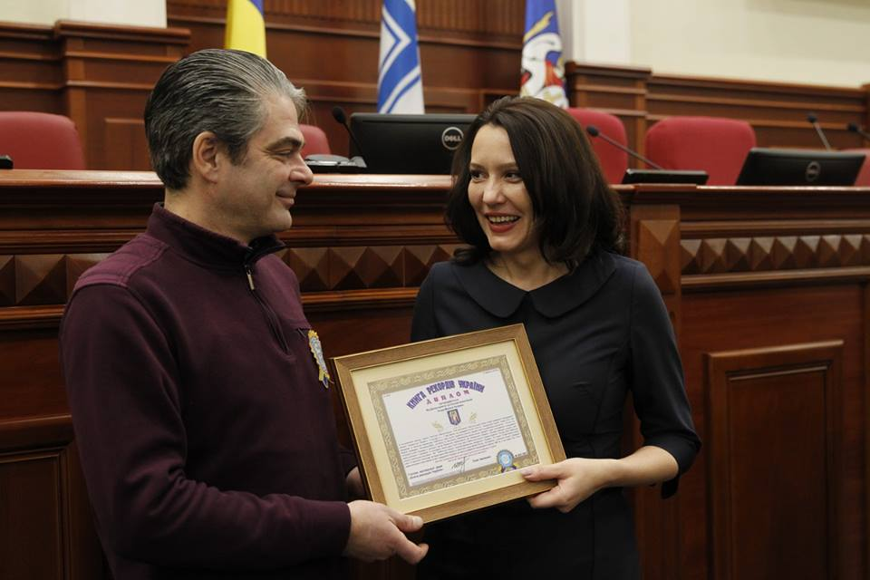
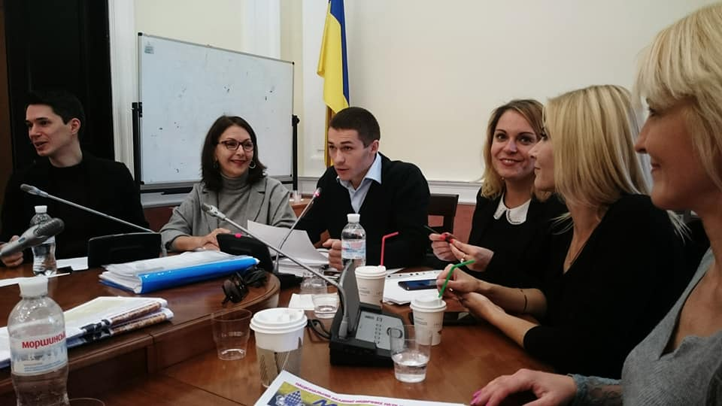
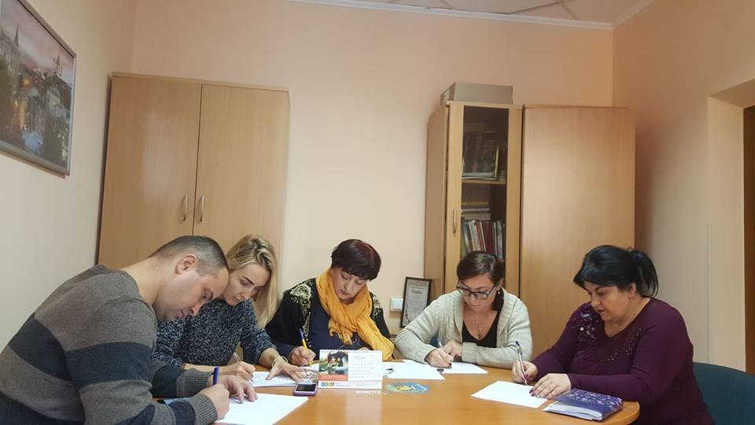
Інформаційно-комунікативна діяльність
інформаційні кампанії відповідно до стратегічних пріоритетів, визначених міською владою;
поширення суспільно важливої інформації, спрямованої на захист національних цінностей, запобігання корупції, протидії інформаційній агресії, зміцнення державності, історичної пам'яті;
сприяння популяризації української мови, культури, духовних цінностей;
підтримка місцевого книговидання, популяризація читання;
співпраця з інформаційними агенціями та інтернет-ресурсами;
зміцнення матеріально-технічного стану комунальних ЗМІ;
підвищення професійної підготовки фахівців інформаційних підрозділів, керівників комунальних ЗМІ, професійного рівня журналістів;
розвиток цифрових комунікацій.

Slide 4
Виконання рішень Київської міської ради
«Про Програму економічного і соціального розвитку м. Києва на 2018-2020 роки»
«Про затвердження Положення про громадський бюджет міста Києва»
«Про затвердження Рамкової програми управлінських реформ та впровадження заходів із запобігання корупції для міста Києва»
«Про затвердження Концепції розвитку української мови, культури та виховання історичної пам'яті у жителів міста на 2015-2020 рр.»
«Про заходи щодо забезпечення регіональної мовної політики в місті Києві»
«Про повернення історичних назв, уточнення назв, перейменування вулиць, площ та провулків у місті Києві»
«Про координацію інформаційної діяльності та захист інформаційної безпеки держави на території міста Києва»
«Про питання використання поліетиленових пакетів у магазинах та точках продажу товарів»

Slide 5
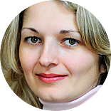
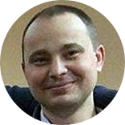
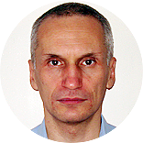
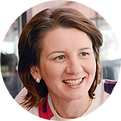
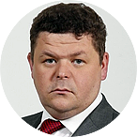
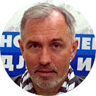
Креативна команда
Віра Фамуляк-Зелінська заступник начальника управління інформаційної політики та комунікацій
Наталія Хандога начальник відділу публічних та цифрових комунікацій
Михайло Матвієнко начальник відділу аналізу інформації та видавництва
Сергій Балуєв начальник відділу інформаційного забезпечення офіційного Інтернет-порталу та моніторингу
КП КМР «Телеканал «Київ»
т.в.о. директора
Свiтлана Криворучко
КП «Вечірній Київ» т.в.о. директора
Максим
Фiліппов
КП «Радіостанція «Голос Києва»
т.в.о. директора
Андрiй Васiн

Slide 6
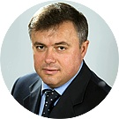
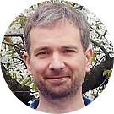
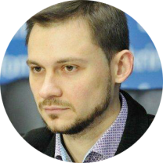
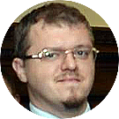
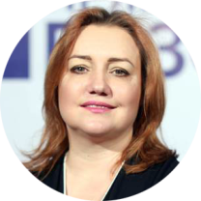
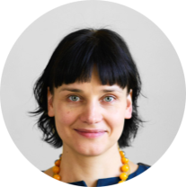
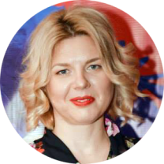
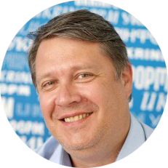
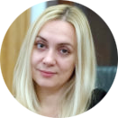
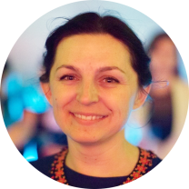
Наші парнери і експерти
Сергій Сай-Боднар керівник прес-центру ІА «Укрінформ», НСЖУ
Сергій Лобойко директор Центру Розвитку Інновацій - Center for Innovations Development
Марина Соботюк завідувач сектору
Міністерства інформаційної політики
Олександр Ободович начальник управління телебачення і радіомовлення Держкомтелерадіо
Дмитро Дубов завідувач відділу інформаційної безпеки
Національного інституту стратегічних досліджень
Іветта Делікатна
голова правління ГО «Комунікації для змін», сертифікований тренер CIPR
Аліна Фролова
радниця Міністерства інформаційної політики України, експерт у сфері стратегічних комунікацій
Олена Лобова
ГО Change Сommunikation
Олексій Коваленко
голова ГО «Форум розвитку громадянського суспільства», експерт Реанімаційного пакету реформ
Діана Попова
директор Департаменту культури КМДА
Вікторія Челомбітько
перший заступник директора Департаменту освіти і науки КМДА
Наталка Макогон радниця начальника Київського метрополітену

Slide 7
Дослідження
Традиційні та інноваційні канали комунікації міської влади Києва для інформування громадськості про муніципальні послуги, сервіси, ініціативи та суспільно важливі події
Центр незалежних соціологічних досліджень «ОМЕГА»
Що і як читають кияни?
Департамент суспільних комунікацій КМДА
Індекс підтримки євроатлантичної інтеграції: зміна у настроях киян
Перша рейтингова система
Стан інформаційно-медійних та комунікаційних ресурсів КМДА
Громадська організація «Комунікації для змін»
Дослідження комунікаційної активності виконавчого органу Київської міської ради (Київської міської державної адміністрації) у рейтингових цифрових та друкованих медіа
ТОВ«МААНІМО Україна»
Моніторинг сприйняття мешканцями столиці державної політики у сфері євроатлантичної та євроінтеграції України
Науково-дослідний інститут соціально-економічного розвитку міста Києва

Slide 8
Як ми це робимо ?

Slide 9
Вироблення політик за участю фахівців управління
Міська робоча група з питань громадського бюджету
Київська міська міжвідомча координаційно-методична рада з правової освіти населення
Міжвідомча робоча група з питань реалізації Концепції розвитку української мови, культури та виховання історичної пам’яті у жителів міста Києва на 2015-2020 роки
Київська міська науково-редакційна група для підготовки матеріалів до проекту «Місця пам’яті Української революції 1917-1921 років»
Комісія по призначенню щорічних міських стипендій видатним діячам культури і мистецтв та складу комісії по призначенню довічних міських стипендій видатним діячам культури та мистецтв
Експертна робоча група з питань, пов’язаних з реалізацією Стратегії комунікацій у сфері європейської інтеграції
Міжвідомча робоча група з питань виконання плану заходів щодо реалізації Концепції вдосконалення інформування громадськості з питань євроатлантичної інтеграції України
Організаційний комітет з проведення II туру щорічного всеукраїнського конкурсу «Кращий державний службовець»

Slide 10
PROZORRO-2016
Проведення прес-конференцій, брифінгів, презентацій, «круглих столів», онлайн-конференцій, виставок за посередництвом інформаційного агенства | 91,0 тис. грн
Добирання фактів або інформації, оригінальні інформаційно-аналітичні послуги щодо моніторингу вітчизняних та інших засобів масової інформації: телеканалів, радіоканалів, друкованих видань інформаційних агентств, соціальних мереж, блогів та Інтернет видань щодо діяльності виконавчого органу Київської міської ради (Київської міської державної адміністрації) та її посадових осіб | 103,9 тис. грн
Створення тематичного інформаційного продукту у популярних загальноукраїнських друкованих ЗМІ – у 1 газеті та 1 журналі – за наступними напрямами: 1.Популяризація української мови та формування україномовного середовища в столиці. 2. Популяризація читання серед киян. 3. Інформування про міський конкурс короткої прози про сучасний Київ та киян «Як тебе не любити…» | 97,5 тис. грн
Розробка фірмового стилю (бренд буку) до збірки художніх оповідань про сучасний Київ за результатами літературного конкурсу | 9,2 тис. грн
Послуги з друкування книг. Випуск 37 назв книг загальним тиражем 15 920 примірників. | 829,0 тис. грн
Розміщення суспільно важливої інформації, в тому числі про перекриття руху під час новорічно-різдвяних свят у популярних загальноукраїнських друкованих ЗМІ. | 92,7 тис. грн
 | 1223,3 тис. грн
Проведення прес-конференцій, брифінгів, презентацій, «круглих столів», онлайн-конференцій в ІА Укрінформ
Книговидання, підтримка творчих спілок, столичних авторів, поширення суспільно-важливої інформації – 13 книг тиражем 4,5 тис прим
Моніторинг 120 засобів масової інформації | 59,7 грн
Виготовлення та поширення відеоролику «Дружи з мовою» у соціальних мережах
Програмне забезпечення Радіо Київ 98 ФМ
Виготовлення просвітницьких програм про героїв та видатних киян, чиї імена увічнено в назвах столичних вулиць
Виготовлення соціального ролику на підтримку інформаційної кампанії «Київ читає» (60 сек.+30 сек.+15 сек.)
Інформаційна кампанія в ефірі FM радіостанцій «Розвиток інфраструктури Києва –Поділ» - 2 радіостанції, 96 випусків, 1 957 280 слухачів у віці від 25 до 65 років
Постери про перекриття руху в місті Києві під час святкових заходів у друкованих ЗМ
Фотовиставка «Закохані в життя» («MuseforYouth») | 40, 0 тис грн.
Візуальні комунікації на підтримку інфокампаній (поліграфія)
Буклети про перейменовані вулиці загальним тиражем 1,1 тис прим | 35,0 тис грн

Slide 11
PROZORRO-2017
Книговидання, підтримка творчих спілок, столичних авторів, поширення суспільно-важливої інформації – 13 книг тиражем 4,5 тис прим. | 549,0 тис. грн
Проведення прес-конференцій, брифінгів, презентацій, «круглих столів», онлайн- конференцій в ІА Укрінформ | 199,5 тис. грн
Інформаційна кампанія в ефірі FM радіостанцій «Розвиток інфраструктури Києва – Поділ» – 2 радіостанції, 96 випусків, 1 957 280 слухачів у віці від 25 до 65 років | 198,8 тис. грн
Виготовлення соціального ролику на підтримку інформаційної кампанії «Київ читає» (60 сек. + 30 сек. + 15 сек.) | 195,8 тис. грн
Виготовлення 10 просвітницьких телепрограм про героїв та видатних киян, чиї імена увічнено у назвах столичних вулиць | 171,0 тис. грн
Поліграфічна продукція на підтримку інформаційних кампаній (поліграфія) | 161,7 тис. грн
Виготовлення та поширення відеоролику «Дружи з мовою» у соціальних мережах | 159,7 тис. грн
Розміщення суспільно-важливої інформації під час новорічно-різдвняних свят у друкованих ЗМІ | 64,8 тис. грн
Моніторинг засобів масової інформації – щоденно 120 посилань | 59,7 тис. грн
Фотовиставка «Закохані в життя» («MuseforYouth») | 40, 0 тис. грн
Буклети про перейменовані вулиці загальним тиражем 10 тис. 100 прим. | 35,0 тис. грн
 | 1835,0 тис. грн
Проведення прес-конференцій, брифінгів, презентацій, «круглих столів», онлайн-конференцій в ІА Укрінформ
Книговидання, підтримка творчих спілок, столичних авторів, поширення суспільно-важливої інформації – 13 книг тиражем 4,5 тис прим
Моніторинг 120 засобів масової інформації | 59,7 грн
Виготовлення та поширення відеоролику «Дружи з мовою» у соціальних мережах
Програмне забезпечення Радіо Київ 98 ФМ
Виготовлення просвітницьких програм про героїв та видатних киян, чиї імена увічнено в назвах столичних вулиць
Виготовлення соціального ролику на підтримку інформаційної кампанії «Київ читає» (60 сек.+30 сек.+15 сек.)
Інформаційна кампанія в ефірі FM радіостанцій «Розвиток інфраструктури Києва –Поділ» - 2 радіостанції, 96 випусків, 1 957 280 слухачів у віці від 25 до 65 років
Постери про перекриття руху в місті Києві під час святкових заходів у друкованих ЗМ
Фотовиставка «Закохані в життя» («MuseforYouth») | 40, 0 тис грн.
Візуальні комунікації на підтримку інфокампаній (поліграфія)
Буклети про перейменовані вулиці загальним тиражем 1,1 тис прим | 35,0 тис грн

Slide 12
PROZORRO-2018
Книговидання, підтримка творчих спілок, столичних авторів, поширення суспільно-важливої інформації – 20 книг тиражем 6,0 тис прим. | 904,9 тис. грн
Проведення прес-конференцій, брифінгів, презентацій, «круглих столів», онлайн конференцій в ІА Укрінформ | 199,5 тис. грн
Проведення інформаційно-просвітницької кампанії Громадського бюджету-3 | 993,0 тис. грн
Поширення інформаційних матеріалів/промо-роликів («Спілкуйся українською!», «Київ комфортне місто» соціально-освітнього характеру в ефірі радіостанцій | 325,0 тис. грн
Виготовлення 12 просвітницьких телепрограм про героїв та видатних киян, чиї імена увічнено у назвах столичних вулиць | 301,6 тис. грн
Поліграфічна продукція на підтримку інформаційних кампаній (поліграфія) | 364,0 тис. грн
Проведення аудиту інформаційних та комунікаційних ресурсів органів державної влади та місцевого самоврядування м. Києва для забезпечення діалогу «влада-громадськість» | 193,0 тис. грн
Розміщення суспільно важливої інформації та інформаційних матеріалів | 199,0 тис. грн
Моніторинг засобів масової інформації | 173,8 тис. грн
Дослідження комунікаційної активності КМДА у рейтингових цифрових та друкованих медіа | 175,9 тис. грн
Проведення серії навчальних заходів (семінарів, тренінгів) для фахівців комунікаційного напрямку КМДА та РДА | 194,5 тис. грн
Поширення радіоповідомлень (фінал Ліги чемпіонів 2018 року у Києві) | 199,0 тис. грн
Виготовлення та публічна презентація у мережі Інтернет анімаційного відеороліка «Я не даю хабарів» | 156,3 тис. грн
 | 4379,5 тис. грн
Проведення прес-конференцій, брифінгів, презентацій, «круглих столів», онлайн-конференцій в ІА Укрінформ
Книговидання, підтримка творчих спілок, столичних авторів, поширення суспільно-важливої інформації – 13 книг тиражем 4,5 тис прим
Моніторинг 120 засобів масової інформації | 59,7 грн
Виготовлення та поширення відеоролику «Дружи з мовою» у соціальних мережах
Програмне забезпечення Радіо Київ 98 ФМ
Виготовлення просвітницьких програм про героїв та видатних киян, чиї імена увічнено в назвах столичних вулиць
Виготовлення соціального ролику на підтримку інформаційної кампанії «Київ читає» (60 сек.+30 сек.+15 сек.)
Інформаційна кампанія в ефірі FM радіостанцій «Розвиток інфраструктури Києва –Поділ» - 2 радіостанції, 96 випусків, 1 957 280 слухачів у віці від 25 до 65 років
Постери про перекриття руху в місті Києві під час святкових заходів у друкованих ЗМ
Фотовиставка «Закохані в життя» («MuseforYouth») | 40, 0 тис грн.
Візуальні комунікації на підтримку інфокампаній (поліграфія)
Буклети про перейменовані вулиці загальним тиражем 1,1 тис прим | 35,0 тис грн

Slide 13
Медіа
комунікації

Slide 14
Медіакомунікації, 2016-2018
За три роки проведено
понад 100 публічних заходів
за участю лідерів громадської думки, депутатів, експертів,
ЗМІ, блогерів, ГО, стейкхолдерів
2016 р.
21 захід
2017 р.
37 заходів
2018 р.
47 заходів

Slide 15
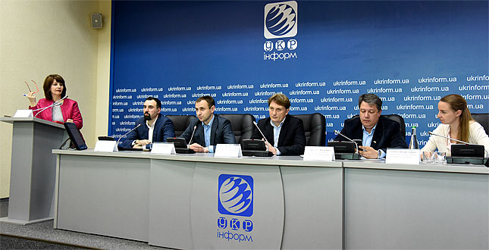
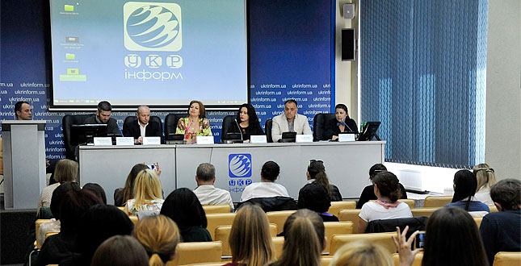
Брифінги, прес-конференції
Від Євробачення до Дня Європи: столиця дивує щодня
Зроблено в Києві – нові можливості для столичних виробників
Коронація слова: нові формати розвитку книговидання та популяризації читання
«Ліга Чемпіонів УЄФА: що Київ готує для киян і гостей столиці - основні локації, активності та логістика»
«Підсумки проведення фіналу Ліги чемпіонів УЄФА сезону 2017/2018 у м. Києві»
Старт Громадського бюджету-3 у Києві: новації та інформаційна кампанія
«Коронація слова» трансформується у найграндіозніший літературний проект країни
«Зроблено в Києві»: відкриття виставки-презентації промислової продукції київських виробників
«Громадський бюджет столиці: на голосуванні понад 900 проектів»

Slide 16
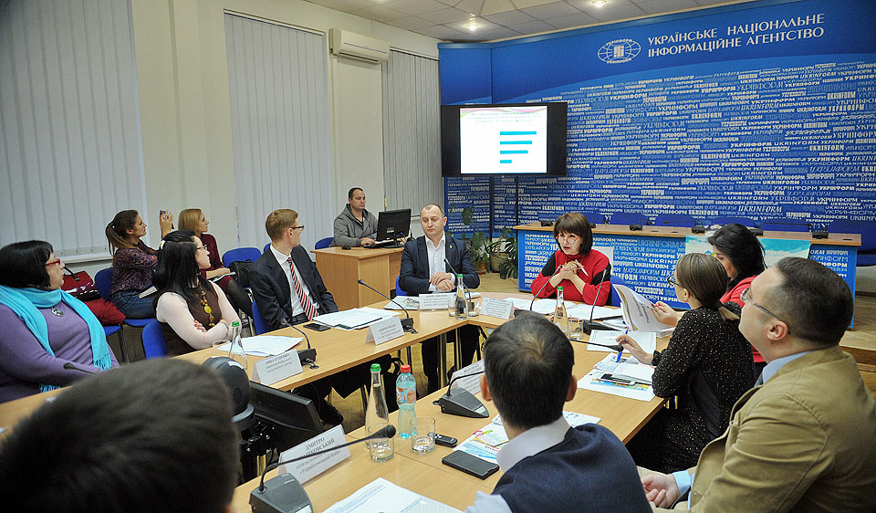
Круглі столи
Дорожня карта книговидання та популяризації читання у столиці на 2017 рік
Медіа-комунікації, як інструмент ефективного державного управління. Формування комунікативної стратегії міста Києва
Мовна «р»-еволюція у столиці 2017: спільнодія як ресурс формування національної ідентичності
Всеукраїнський тиждень дитячого читання: як розвинути любов до книги
Комунікаційні можливості сучасного кіно для зміни наративу «зрада» на «перемога»
Кращі практики Громадського бюджету столиці

Slide 17
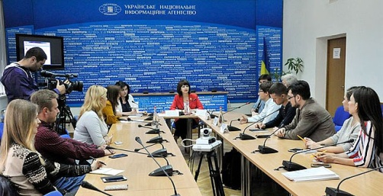
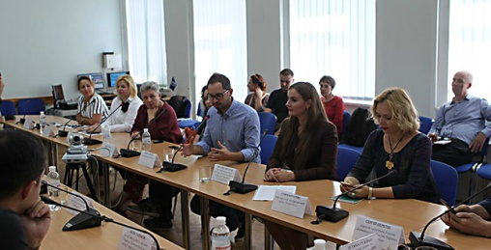
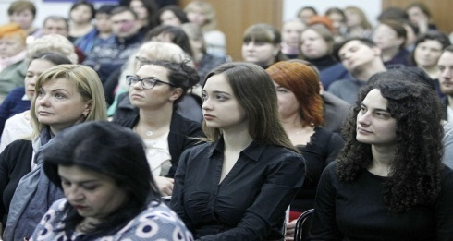
Публічні звіти і презентації
Презентація системи електронного запису дітей до дошкільних навчальних закладів
Євробачення-2017. Презентація культурно-мистецьких заходів у столиці
День Києва. Презентація проектів
Публічна презентація медіа проектів до 26-ї річниці Дня незалежності України
Презентація інформаційно-комунікативного проекту «Герої, увічнені у вулицях Києва»
Презентація інформаційного проекту «Київ читає»
Публічний звіт Видавничої ради при Департаменті суспільних комунікацій за 2016 рік. Критерії відбору та використання коштів міського бюджету у 2017 році

Slide 18
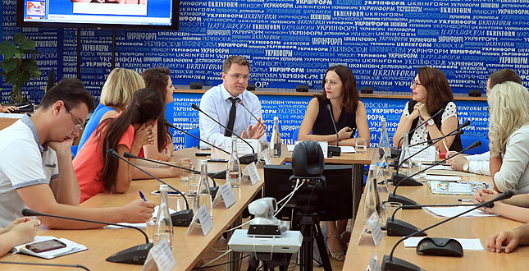
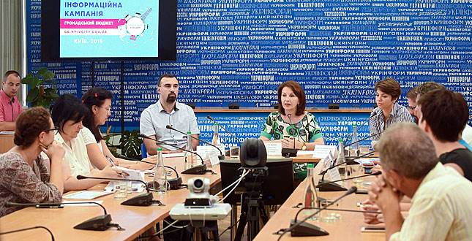
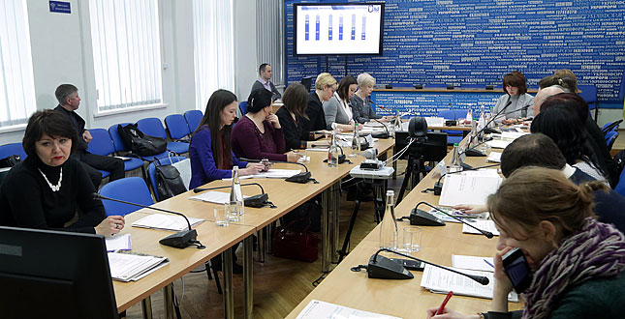
Публічні звіти і презентації
Результатів соціологічного дослідження «Індекс підтримки євроатлантичної інтеграції: зміна у настроях киян»
Інформаційно-просвітницької кампанії на підтримку Громадського бюджету міста Києва
Комунікаційних проектів до 27-ї річниці Дня незалежності України
Шляхи запровадження європейських практик комунікації «влада – громадськість»
Комунікаційні та інформаційні ресурси Київської міської державної адміністрації-аудит

Slide 19
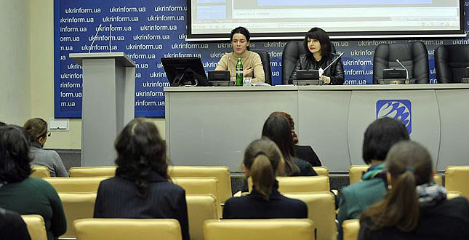
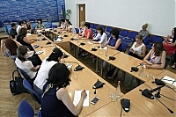
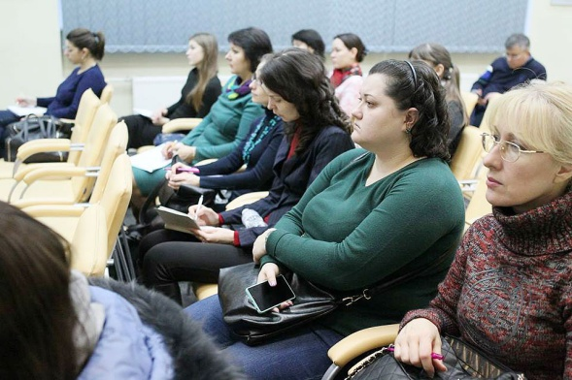
Підвищення комунікаційних компетенцій: треніги, майстер-класи, семінари
Як канадці контролюють владу за допомогою комунікацій
Цифрові комунікації органів державної влади: ресурси та можливості
Семінар для фахівців РДА з антикризових комунікацій
Тренінг для журналістів муніципальних ЗМІ з мультимедійних технологій
Публічна відеомайстерня: інформаційна кампанія по безвізу «Відкрий Європу»

Slide 20
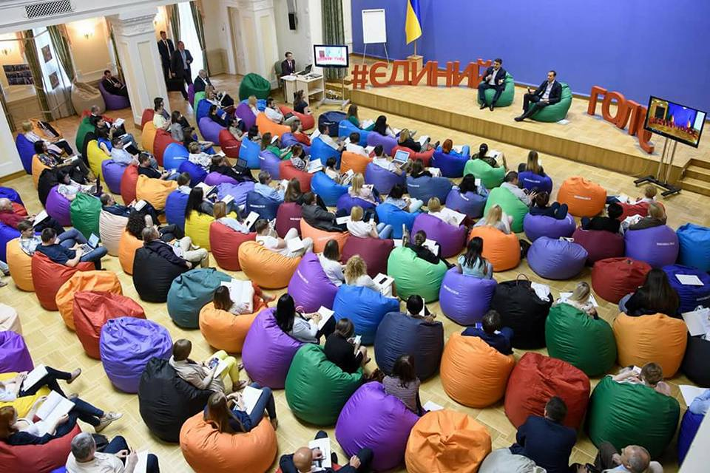
Урядова комунікаційна стратегія «Єдиний голос»
Перший Всеукраїнський форум фахівців у сфері урядових комунікацій #єдинийголос
Другий Всеукраїнський форум фахівців у сфері урядових комунікацій #єдинийголос
50 семінарів та тренінгів для фахівців комунікаційного напрямку КМДА, РДА та КП (тренери: Іветта Делікатна, Олена Лобова, Сью Волстенхолм)

Slide 21
Інтегровані комунікації

Slide 22
Інтегровані комунікації
45 інформаційно-комунікаційних кампаній за участю інститутів громадянського суспільства і структурних підрозділів КМДА
Київ читає
Київ комфортний
100-річчя Української революції 1917‒1921 років
Україна – НАТО
Україна ‒ ЄС: сила можливостей;
Київ європейський
Київ україномовний-2020;
Безпека життя
Київ приймає Лігу чемпіонів УЄФА
Громадський бюджет
Київ заговорить англійською
Медична реформа
Нові імена на вулицях Києва

Slide 23
«Київ україномовний-2020» (кампанія розроблена за участю експертів і ГО)
- Спецпроект «Уроки української мови» (28 випусків «Ранок по-київськи», «У центрі уваги» ролики YouTube, FB
80% українських пісень (знижка 30% вартості ліцензії), «Говоримо правильно», ролики FB
Тематичні інтерв’ю - Постери - сайт ВК: ролики YouTube, FB, Telegram
Канали
комунікації
Пабліки (підтримка сигналу)
Україномовний Київ; - За українськомовний Київ; - Словопис; - Безкоштовні курси української
Digital - Дайджест - Direct-mail - ФБ Департаменту - ФБ група «Київ україномовний» - Новинний агрегатор
Публічні заходи
- Круглі столи - Флешмоби - Панельні дискусії
Print
- книговидання,
листівки,
- наліпки, інфографіка
Соціальна реклама
- Білборди - Сітілайти
- Метролайти

Slide 24
«Київ україномовний-2020»
Поліграфія
поштові листівки «Виходячи з дому, не забувай мову» (1000 шт.) – поширено через муніципальну книгарню «Сяйво»;
наклейки (стікери) «Виходячи з дому, не забувайте мову» (2500 шт.) та «Жити в Києві – це спілкуватися українською» (2500 шт.);
листівки «Виходячи з дому, не забувай мову» (1000 шт.) з роз’ясненням основних положень рішення Київради про мовну політику ‒ поширено через Центр надання адміністративних послуг серед підприємців;
настінний календар «Виходячи з дому, не забувай мову» (1000 шт.).
Соціальні ролики:
«Модна мова!»;
«Спілкуйся українською»
Аудіоролики «Спілкуйся українською» (20 сек.) - «Kiss FM» і «Наше радіо». Всього 150 виходів, загальним хронометражем 50 хвилин.

Slide 25
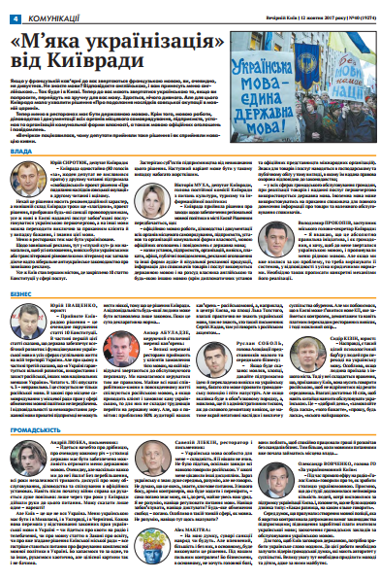
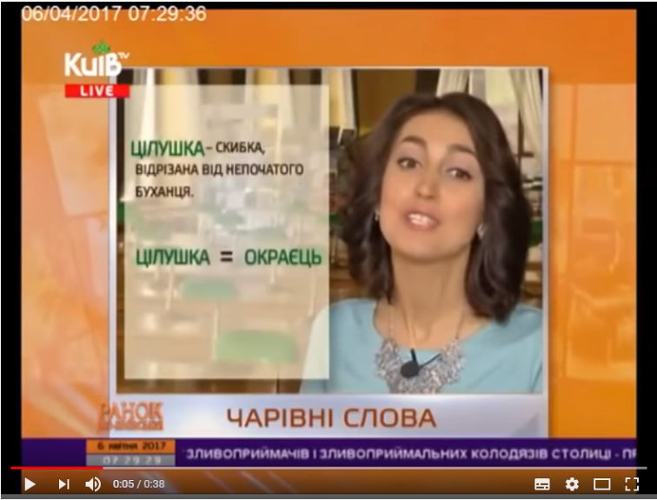
«Київ україномовний-2020»
Цикл передач «Уроки української мови»,
28 випусків

Slide 26
«Київ читає»
Поліграфія
паперові закладки «Книги можуть змінити ваше життя!» (2000 шт.), «Жити в Києві – це читати дітям книжки українською» (2000 шт.) – поширено через муніципальну книгарню «Сяйво»;
пакети паперові іміджеві «Книжки дарують мрії і змінюють життя» (1000 шт.);
настільний календар «Київ читає» ‒ поширено через міські та районні Центри надання адміністративних послуг, Центр комунального сервісу, Центр соціальних служб, заклади освіти.
Соціальний ролик
«Київ читає»

Slide 27
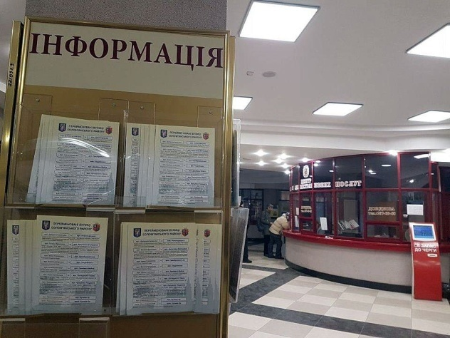
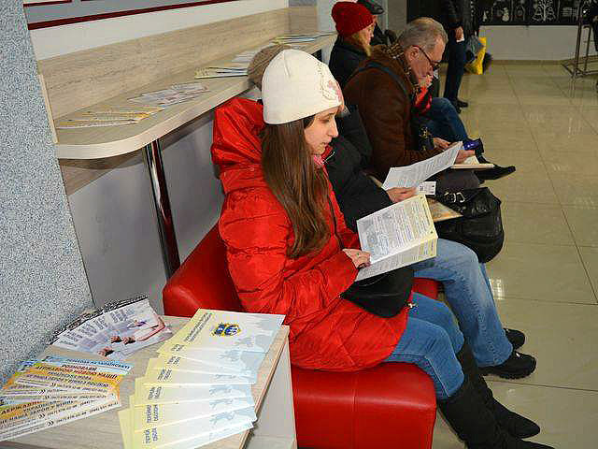
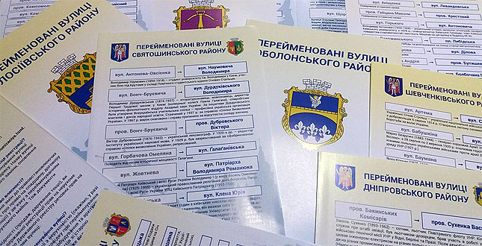
Нові імена на вулицях Києва
Поліграфія
Інформаційно-роз’яснювальні буклети «Перейменовані вулиці Києва» для кожного району (загальний тираж 20100 шт.) ‒ поширено через районні Центри надання адміністративних послуг.
Телепрограми
«Імена, увічнені у назвах вулиць Києва» – 22 програми

Slide 28
Громадський бюджет
Інформаційно-просвітницька кампанія
2016-2018
БУКЛЕТ «КИЇВ: КРАЩІ ПРАКТИКИ ГРОМАДСЬКОГО БЮДЖЕТУ»

Slide 29
Громадський бюджет
ПАРТНЕРИ ІНФОКАМПАНІЇ

Slide 30
Київ комфортний
Фотовиставка
«Київ комфортний. Київ європейський»
спільно з інформаційним агентством «Укрінформ» (32 світлини столичних фотографів про енергію перетворень та щирі емоції киян)
Соціальні аудіоролики - поширювалися в ефірі радіостанцій «Kiss FM» і «Наше радіо»:
«Парки»
«Одне з найзеленіших міст Європи»
«Поділ»
«Східноєвропейська столиця»
«Майбутнє з Європою»
«Володимирська гірка»

Slide 31
Підтримка національних інфокампаній
45 роликів соціальної реклами на ТК «КИЇВ»
«Отримав субсидію ‒ бережи енергоресурси!»
«Небесна сотня ‒ на сторожі гідності»
«Prozorro.gov.ua»
«Крути ‒ вони боролися, щоб ми перемогли»
«Голодомор»
«Крим. Опір триває»
«Доступні ліки»
«Пам’ятаємо, перемагаємо»
«Правила перетину кордону з країнами ЄС при безвізі»
«Захищаємо права разом!»
«Вшануй пам’ять жертв геноциду»
«Не дай СНІДу шанс!»
«А чому даєш хабарі ти?»
«Житлова субсидія ‒ це просто!»
«Нові правила паркування»
«ФСУ ‒ декларація»
«Соціальний проект з вивчення іноземних мов»
«Захисти своїх! Підпиши контракт з ВСУ»
«Служба за контрактом та за позовом серця» та інші

Slide 32
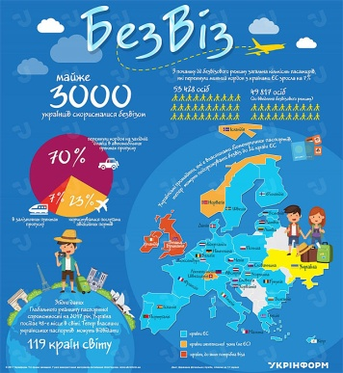
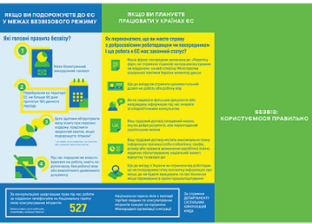
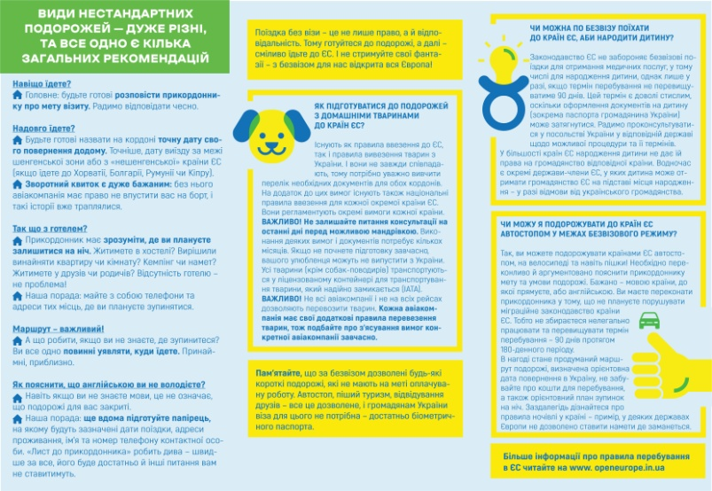
Україна – Безвіз
Плакати-інфографіки:
«Головні правила безвізового режиму з ЄС»;
«Можливості та переваги безвізового режиму з ЄС для українців»;
«Правила перетину кордону з країнами ЄС при безвізі»;
«Якщо Ви плануєте працювати у країнах ЄС, працюйте легально».
Соціальні ролики:
«Україна отримала безвіз»;
«Правила перетину кордону з країнами ЄС при безвізовому режимі».
Євробуклети:
«Як працює безвізовий режим з ЄС» (3 тис. шт.);
«Безвіз: користуємося правильно» (20 тис. шт.).
Мережа поширення:
ЦНАПи;
Кінотеатри (плазми) «Промінь», «Факел», «Кінотеарт ім. Тараса Шевченка», «Лейпциг», «Ленінград», «Флоренція», «Київська Русь», «Кіото», «Ліра».

Slide 33
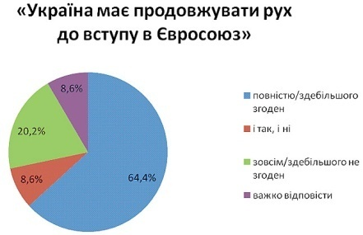
Україна – ЄС
Дослідження
«Моніторинг сприйняття мешканцями столиці державної політики у сфері євроатлантичної та євроінтеграції України на основі соціологічних опитувань»

Slide 34
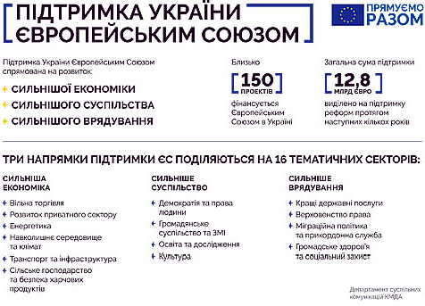
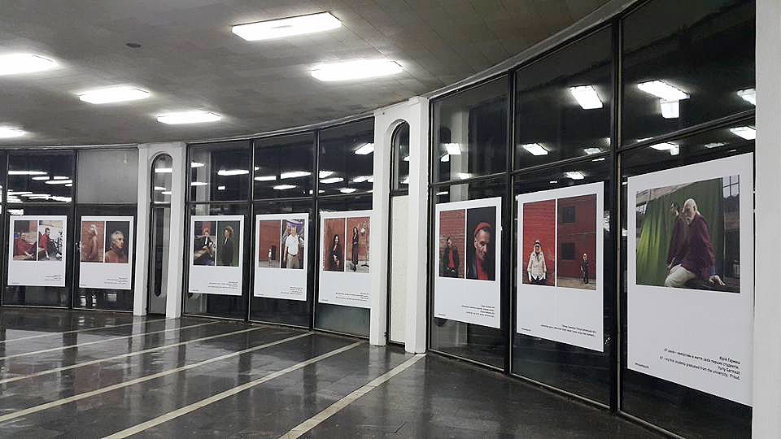
Україна – ЄС
Поліграфія:
Серія євро-флаєрів «Київ – це Європа» - про європейські цінності: верховенство права, свобода слова, толерантність, чисте довкілля та безпека життя (50 тис. шт.)
Листівки «Підтримка України Європейським Союзом/Можливості від ЄС для українців»
Фотовиставка
Арт-проект «Закохані в життя» («MuseforYouth») ‒ 6 станцій метрополітену: «Театральна», «Печерська», «Політехнічний інститут», «Поштова площа», «Арсенальна», «Золоті ворота»

Slide 35
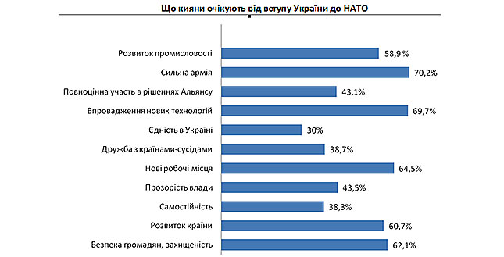
Україна – НАТО
Дослідження
«Моніторинг сприйняття мешканцями столиці державної політики у сфері євроатлантичної та євроінтеграції України на основі соціологічних опитувань»

Slide 36
Україна – НАТО
Робота у Міжвідомчій робочій групі з питань виконання плану заходів щодо реалізації Концепції вдосконалення інформування громадськості з питань євроатлантичної інтеграції України
наповнення тематичного банера «Україна–НАТО»
виготовлення та поширення тематичного буклету «Чому НАТО» (1000 шт.)

Slide 37
обери лікаря
Тематичні постери: «Ти вже підписав декларацію з лікарем?» (газета «Телекур’єр», загальний тираж 97 тис. прим.), «Безоплатні послуги тим, кто підписав декларацію з лікарем» (всеукраїнський тижневик «Телегід», загальний тираж ‒ 323 тис. прим., по Києву ‒ 105 тис. прим. та газета «Програма ТВ», загальний тираж 415 тис. прим., по Києву – 157 тис. прим.);
Соціальні відеоролики, виготовлені телеканалом «Київ», ‒ «Профілактика інфарктів та інсультів», «Імунопрофілактика», «Профілактика грипу та ГРВІ»;
Листівка «Як підписати декларацію з лікарем» (20 тис. шт.), євро-флаєр «Щеплення – єдиний оберіг» (10 тис. шт.);
Прямоефірні проекти на ТК «Київ» ‒ тричі на тиждень «Поради лікаря», а також обговорення теми медичної реформи у телепрограмі «День у мегаполісі».

Slide 38
Підтримка книговидання

Slide 39
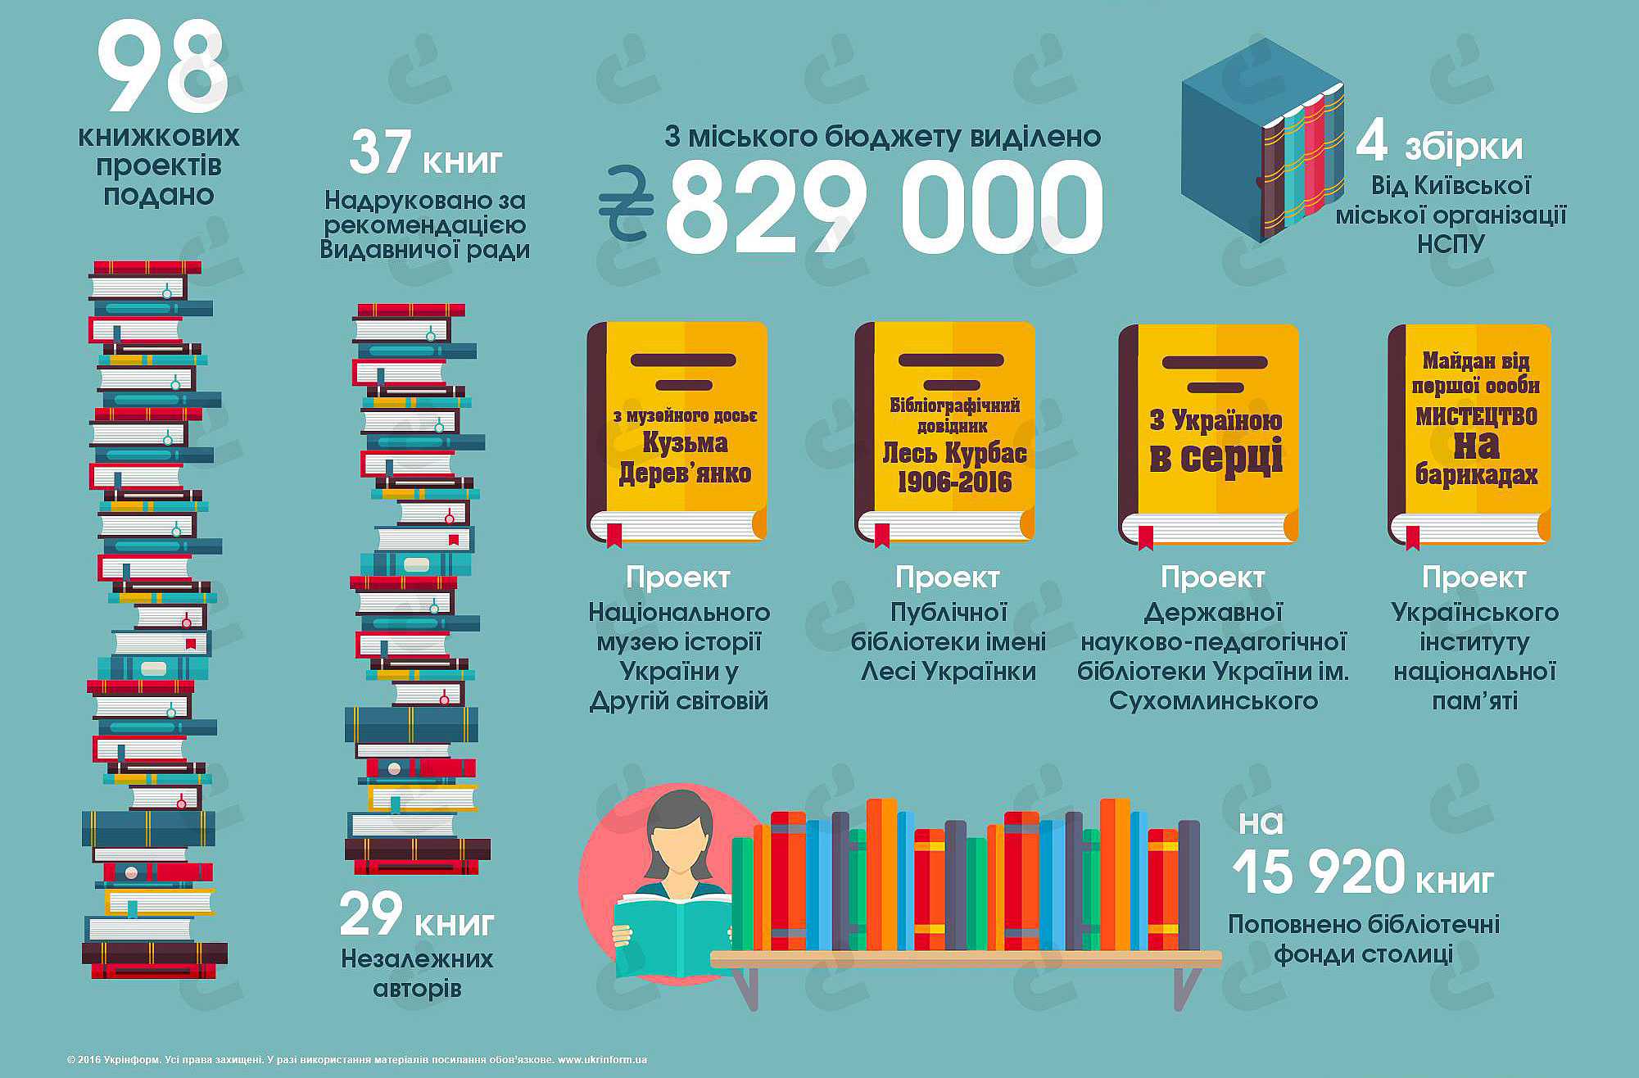
Книговидання-2016

Slide 40
Книговидання-2017
Надруковано 13 книг загальним тиражем 4500 примірників
Всі видані книги передані до 139 міських бібліотек

Slide 41
Книговидання-2018

Slide 42
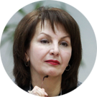
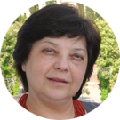
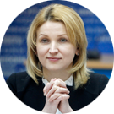
Видавнича рада
Тетяна Гузенко голова
Олена Iваницька секретар
Вiкторiя Муха
Василь Фольварочный
Ольга Романюк
Ольга Погинайко
Олексій
Шепетович
Роман Кухарук
Марія Бєляєва
Теодозія Зарівна
Максим Сірик
Тетяна Логуш

Slide 43
Публічна звітність
Департамент започаткував публічні звіти про використання бюджетних коштів
Інформаційна підтримка кращих проектів з популяризації читання:

Slide 44
Цифрові комунікації

Slide 45
«Київ інформаційний» 2016 - 2018
Цифрові комунікації
https://kievtv.com.ua/onlain
https://www.kievtv.com.ua/
Забезпечення територіальної громади Києва всебічною, об’єктивною та своєчасною інформацією через засоби масової інформації та інші канали комунікацій про цілі та результати роботи міської влади з реалізації завдань соціально-економічного розвитку столиці.
https://www.facebook.com/kyivtv/
https://www.youtube.com/user/kievchannel/
http://dsk.kievcity.gov.ua/
http://radio.kiev.fm/player
https://www.facebook.com/dsk.kievcity.gov.ua/
http://radio.kiev.fm/
https://www.facebook.com/radiokyiv
https://www.facebook.com/kyiv.ukr.mova/
https://www.facebook.com/groups/public.budget.Kyiv.SPILNO/?ref=group_browse_new
https://vechirniykiev.com.ua/archive
http://www.kreschatic.kiev.ua/ua/5064/rubs/arc.html
http://dsk.kievcity.gov.ua/news/3037.html
https://vechirniykiev.com.ua/
http://dsk.kievcity.gov.ua/
http://www.kreschatic.kiev.ua/
https://www.facebook.com/vechirkanova/
https://www.youtube.com/channel/UC93rP-P3nt8EMVNXx-wuCaw
https://www.instagram.com/vechirniy_kyiv/
https://telegram.me/vichirniykyiv
https://www.youtube.com/channel/UCH1khRA7cFVKUNYdgwQJ5BQ

Slide 46
Direct mail
Виготовлено 52 електронних дайджеста:
Роз’яснення суті міських політик
Інфографіки
Актуальні події
Кризові комунікації
Анонси подій
Актуальні коментарі
Збільшено адресну розсилку дайджесту - до 1022 підписників.
ЦА: працівники Департаменту суспільних комунікацій, керівники структурних підрозділів РДА, КП, громадські активісти, члени Видавничої ради при Департаменті суспільних комунікацій, районні Центри надання адміністративних послуг, департаменти КМДА, керівники ОСНів, члени Громадської ради при КМДА, музеї м. Києва, депутати КМР тощо.

Slide 47
Інфографіки
Про заходи щодо забезпечення регіональної мовної політики у м. Києві
Репетиція параду: коли і як перекриють Хрещатик
Перший Київський Форум організацій громадянського суспільства
Сервіс sms та email оповіщення
Локації Євробачення
Як зросте вартість проїзду у Києві
Новий рік та Різдво у Києві

Slide 48
«Київ інформаційний» 2016 - 2018
Ми у соціальних мережах
Кількість людей, які стежать за сторінками Департаменту суспільних комунікацій у Facebook незмінно зростає.
За 2018 рік кількість уподобань сторінки «Департамент суспільних комунікацій» у Фейсбуці зросла у на 62%: з 2068 фоловерів на початку року — до 3346 наприкінці.
Кількість уподобань сторінки Департаменту «Київ україномовний» у Facebook збільшилась на понад 240%: з 822 підписника — до 2807 фоловерів.
У 2018 році створено офіційний канал Департаменту суспільних комунікацій на відеохостингу YouTube.
Забезпечення територіальної громади Києва всебічною, об’єктивною та своєчасною інформацією через засоби масової інформації та інші канали комунікацій про цілі та результати роботи міської влади з реалізації завдань соціально-економічного розвитку столиці.
Наші підписники

Slide 49
Органайзер для ЗМІ
Євробачення-2017 у Києві
100-річчя Української революції 1917-1921 років
2017 – рік Японії в Україні
День Соборності України
День пам’яті Героїв Крут
Головні правила безвізового режиму з ЄС
500 років Реформації
День Героїв Небесної Сотні
День пам’яті жертв політичних репресій
Міський конкурс проектів «Громадська перспектива: прозора влада та активна громада»

Slide 50
Підсумки

Slide 51
Вперше!
Внесено зміни до Стратегії розвитку Києва до 2025 року – щодо створення та впровадження Комунікативної стратегії м. Києва
Створено Центр публічної комунікації та інформації
Затверджено Міську цільову програму розвитку інформаційно-комунікативної сфери міста Києва на 2019 - 2021 роки
Встановлено рекорд України за найщильніший в Україні графік проведення інформаційної кампанії «Громадський бюджет»
Реалізовано ГБ-проект «Kyiv Radio School»
Проведено аудит інформаційно-комунікаційних ресурсів КМДА
Медіаматеріали

Slide 52
Наші партнери

Slide 53
Наші плани
Запровадження політики «єдиного голосу»:
реформування інформаційно-комунікаційних ресурсів КМДА, РДА, КП; розвиток комунікаційного менеджменту; забезпечення зворотного зв'язку
Інформаційне агенство «Київінформ»:
модернізація веб-порталу «Вечірній Київ»; вироблення та поширеня достовірної інформації, власного мультимедійного контенту; розширення середньомісячної аудиторії до 300 тис.
Центр публічної комунікації та інформації:
залучення громадян до процесів формування, реалізації та контролю міської політики,формування довіри до влади
«Влада - громадськість»:
затвердження та реалізація Комунікативної стратегії м. Києва
Комунікаційна стратегія Києва-2025

Slide 54
«Київ інформаційний» 2016 – 2018
Звіт підготовлений управлінням інформаційної політики та комунікацій Департаменту суспільних комунікацій виконавчого органу Київської міської ради (Київської міської державної адміністрації) на виконання рішення Київської міської ради від 29.10.2009 № 520/2589 «Про порядок розроблення, затвердження та виконання міських цільових програм у місті Києві».
Департамент суспільних комунікацій КМДА виконав міську цільову програму на 100,5%.
Зміст цього звіту є винятковою відповідальністю Департаменту суспільних комунікацій та його підвідомчих комунальних підприємств ‒ «Телеканал Київ», «Редакція «Голос Києва», «Вечірній Київ».

